Slide 1

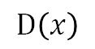
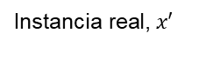
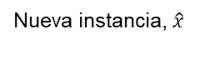
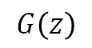
Entrenamiento
Instancia real, $x′$
$$D\left(x\right)$$
Entrenamiento
Real?
$$G\left(z\right)$$
Ruido, $z$
Nueva instancia, $\hat{x}$

Slide 2


$$G$$
$$D$$
vs

Slide 3
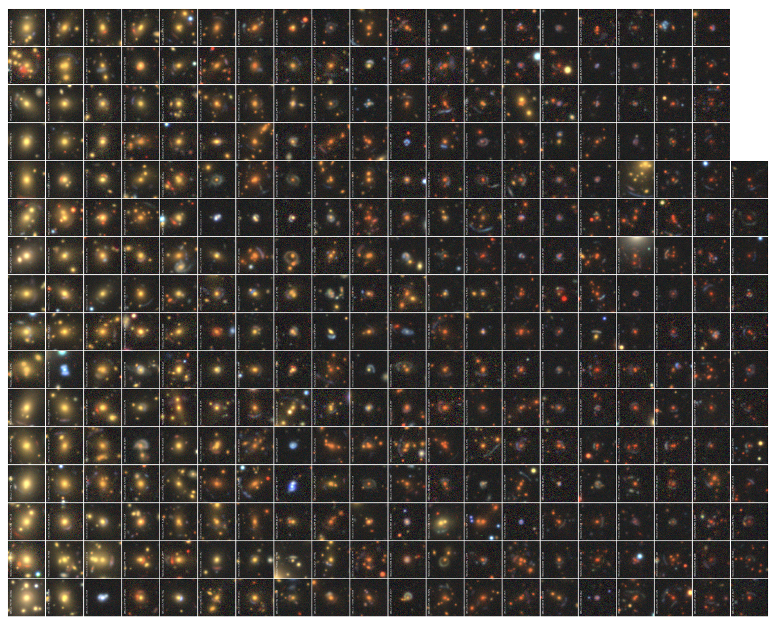
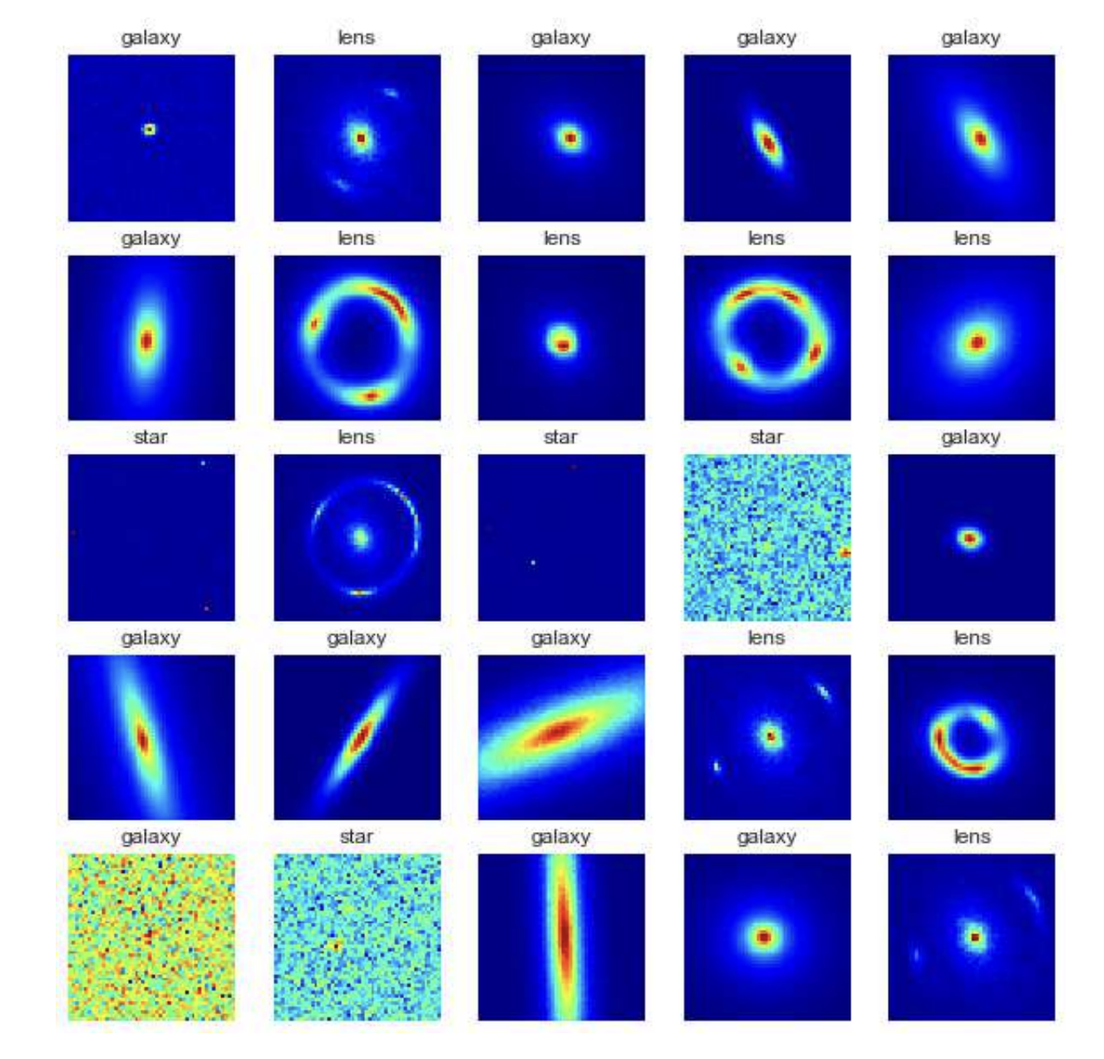
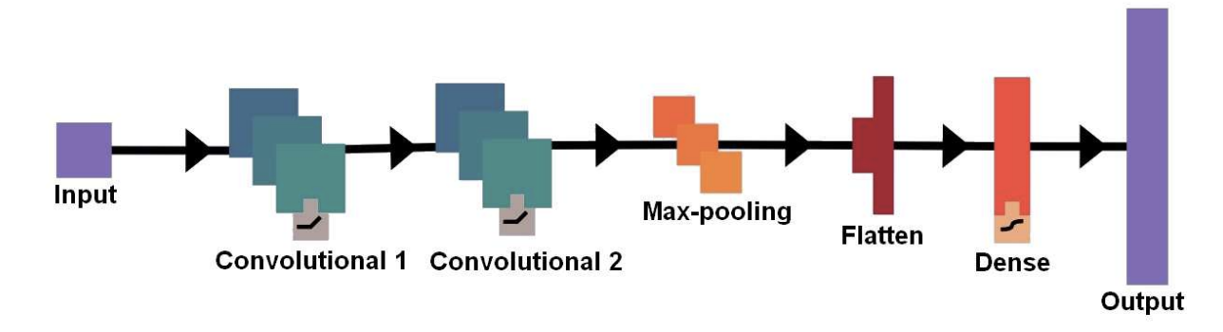
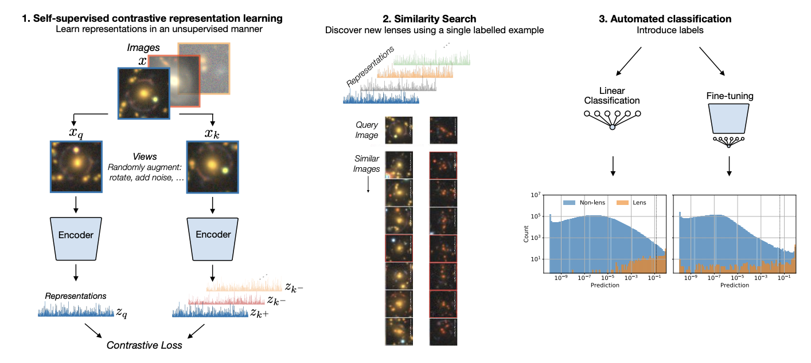
a

Slide 4




Request
Archivos tsv
Procesamiento
DESI Legacy Imaging Surveys
Portal nersc
HDF5
HDF5
HDF5
Archivos HDF5
Procesamiento

